Slide 1
Чистый код
Выполнили студенты
Свяжина Полина, Мурай Вероника, Вострецова Татьяна, Маркин Кирилл

Slide 2
В чем же проблема?
Будущим программистам сложно разобрать код коллеги или друга.

Slide 3
Создать мобильное приложение, обучающее стилистике написания кода.

Slide 4
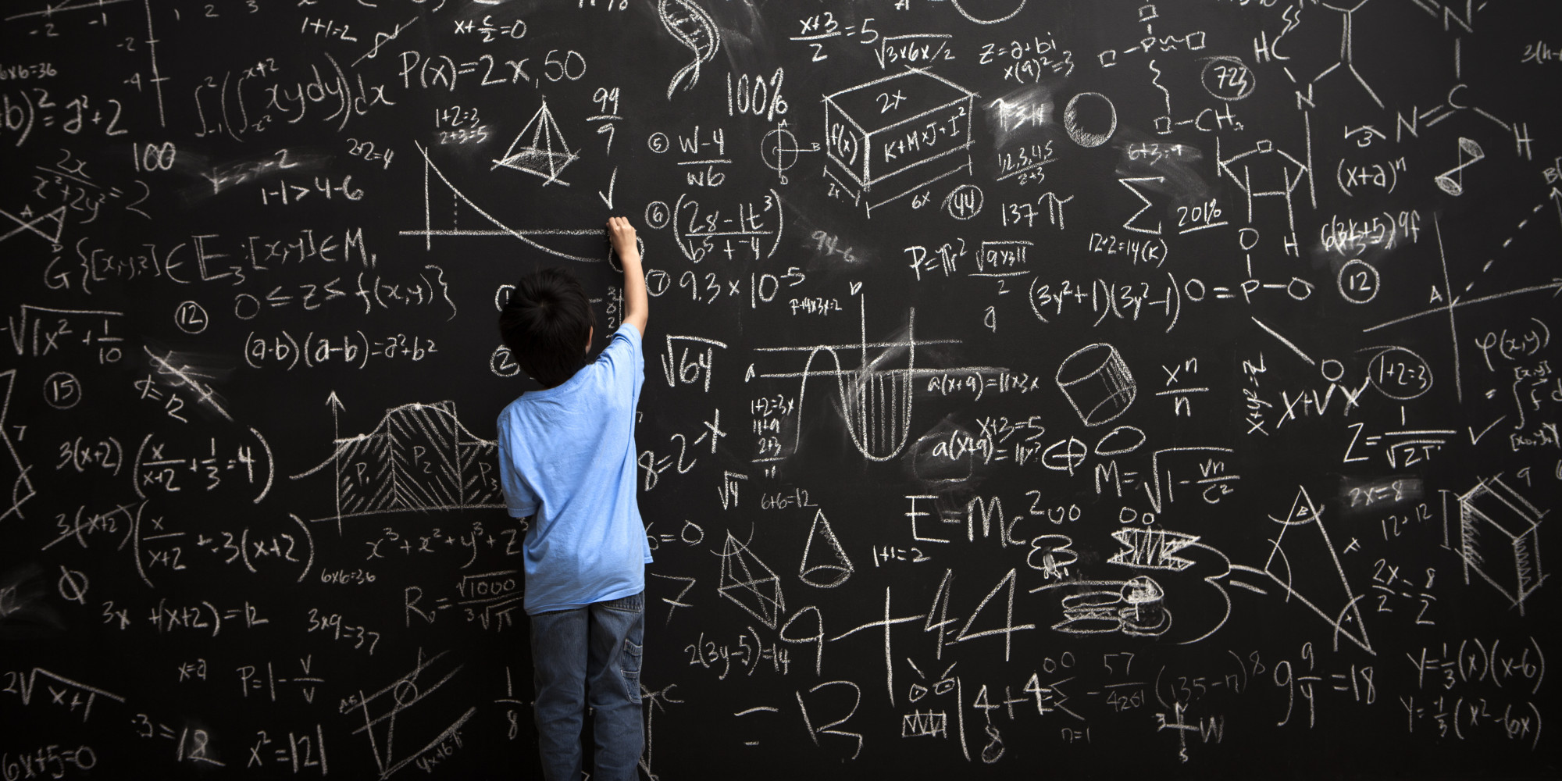
Задачи
1. Придумать актуальное, востребованное приложение
2. Создать прототип игрового процесса
3. Создать прототип меню
4. Отрисовать интерфейс

Slide 5
Анализ предметной области
Для того, чтобы научиться писать синтаксически верный код, студент может:
прибегнуть к помощи знакомых
смотреть обучающие видео в интернете
самостоятельно искать информацию и применять её на практике
в нашей игре студент найдет всю необходимую теорию
сразу после изучения теории студент сможет практиковаться
очки - мотивация для студента пройти игру и освоить написание чистого кода

Slide 6
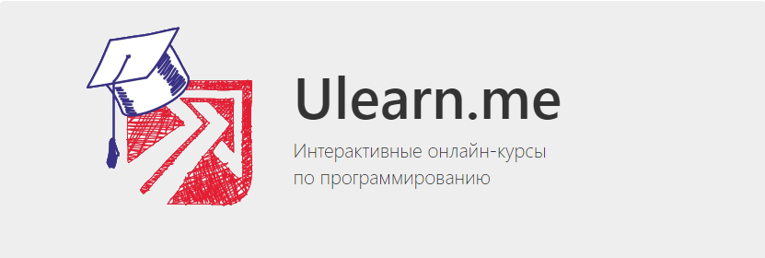
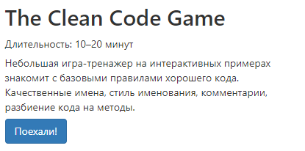
Конкуренты

Slide 7
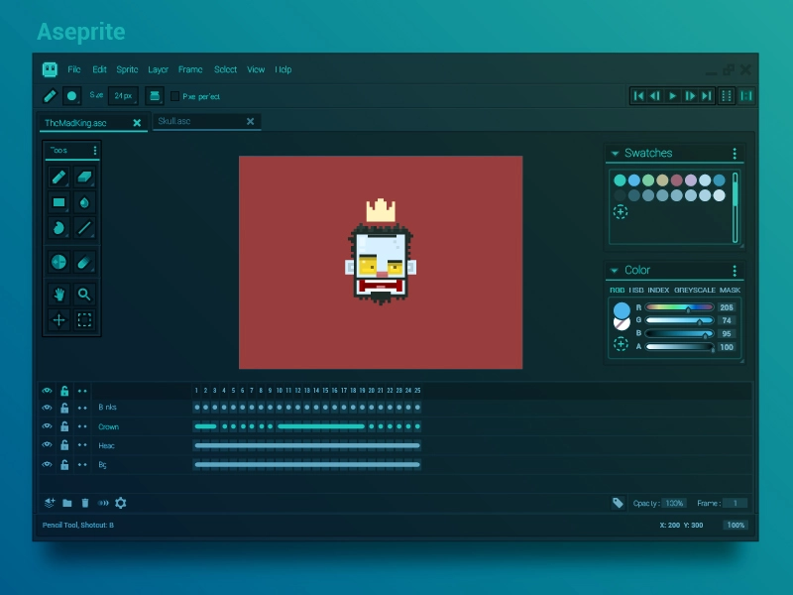
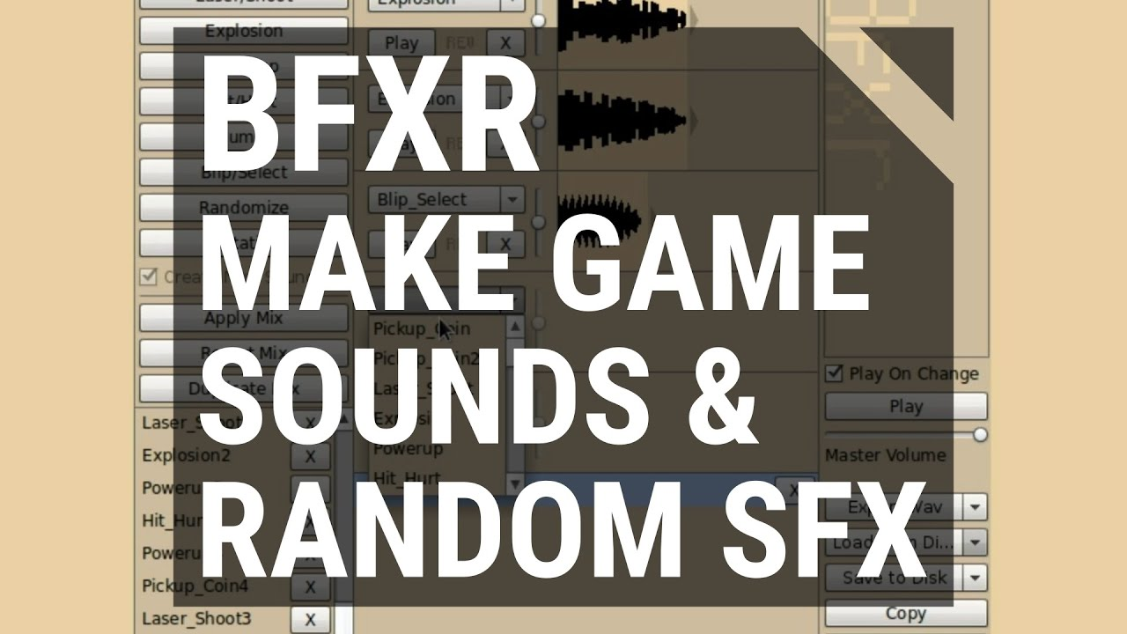
Инструменты
GameMaker Studio 2 – движок для создания игры на PC и телефоны
Аseprite - Для рисования pixel art
BFXR – для создания 8битных звуков

Slide 8
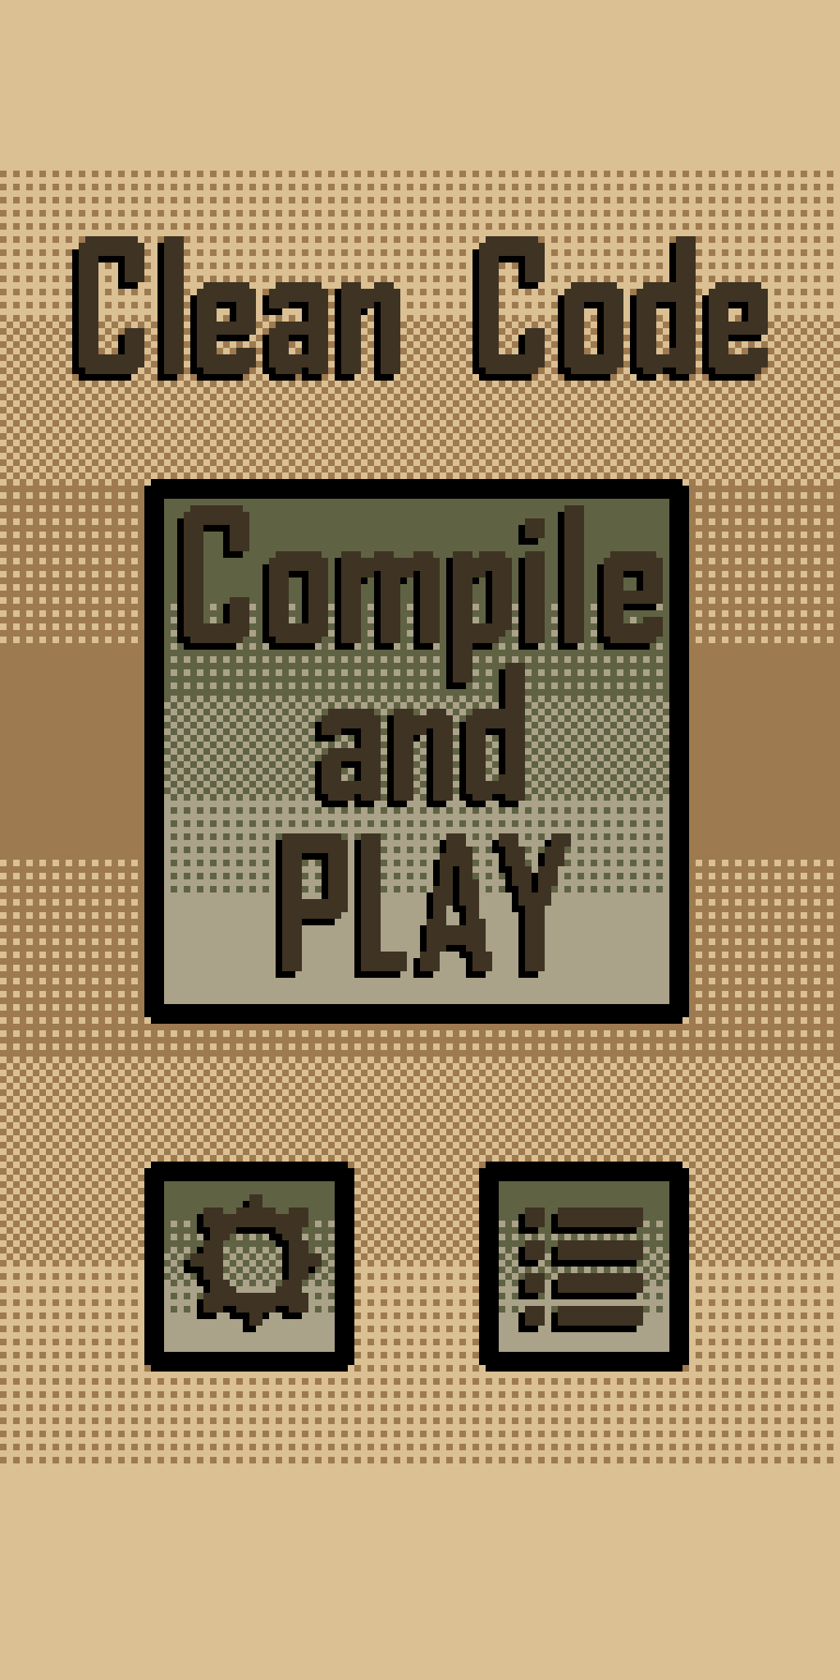
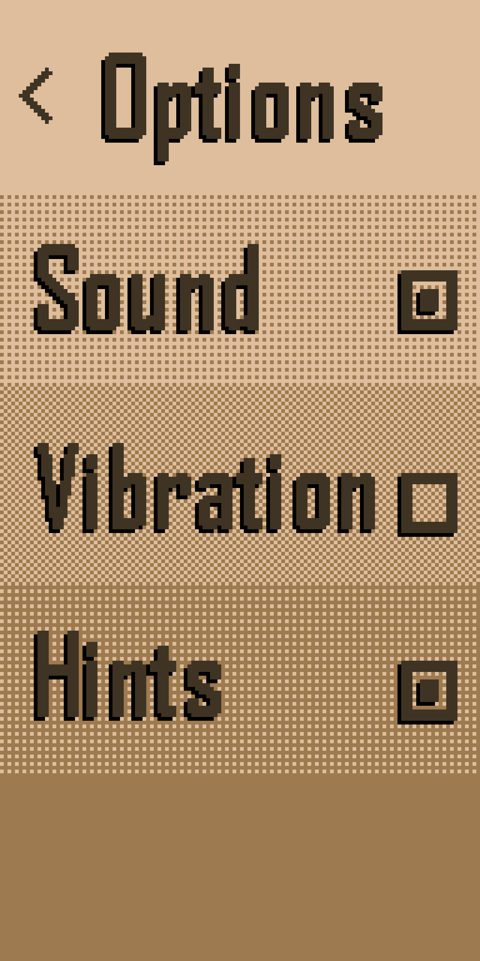
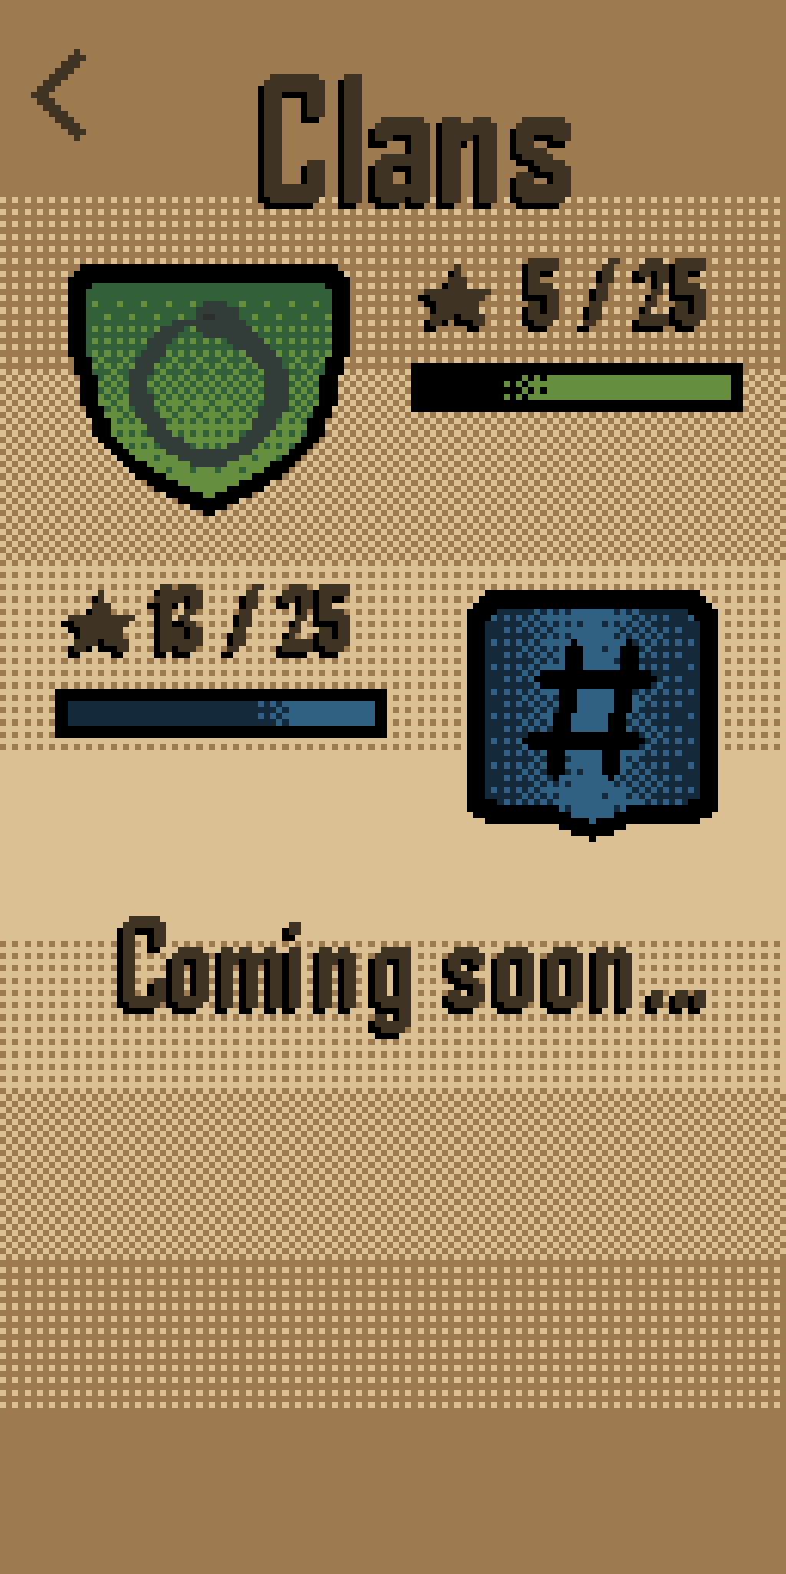
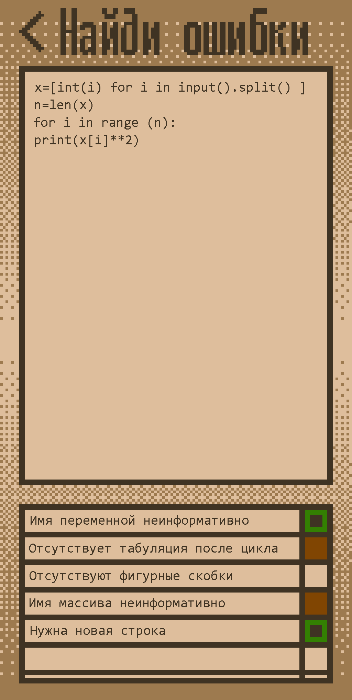
Макеты

Slide 9
Главное меню
При первом запуске приложения пользователь видит игровое меню.
На главном экране есть кнопки “Скомпилировать и играть”, “Настройки” и "Теория и информация" .

Slide 10
Настройки
В меню настроек пользователь может включить/выключить звук, вибрацию (при ошибочном ответе) и подсказки в игре

Slide 11
Кланы
Кланы "Уроборос" представители Языка Программирования Python, "Октоторпы" представители С# и в будущем можно добавлять ещё больше разных кланов с их уникальными задачами
Накопление баллов = получение подсказок (на первых уровнях они есть, но дальше задания будут сложнее и баллы пригодятся)
Рейтинг среди кланов, получение признания и авторитета

Slide 12
Игра
На экране написано задание и приведён стилистически неверно написанный код
Игрок должен найти все ошибки, чтобы перейти к следующему уровню

Slide 13
Роли в команде
Полина Свяжина - аналитик
Татьяна Вострецова - аналитик
Вероника Мурай - дизайнер
Кирилл Маркин - разработчик

Slide 14
Спасибо за внимание!

